Slide 1
软件工程概论
Software Engineering
杨璐
yanglu@suda.edu.cn

Slide 2
第4章 概要设计
4.1 概要设计的概念
4.2 模块独立性
4.3 概要设计的工具
4.4 结构化设计方法

Slide 3
4.1 概要设计的概念
软件设计是把软件需求变为软件的具体方案
软件设计包括两个阶段：概要设计和详细设计
  概要设计也称为总体设计，在这个阶段需要确定软件的总体结构。
  在概要设计中，将软件系统分解为多个模块，并确定每个模块的功能和模块之间的外部接口。
概要设计阶段文档：“概要设计说明书”
  主要由模块结构图、模块说明等组成。
概要设计可分为数据设计和系统结构设计。

Slide 4
4.1 概要设计的概念
概要设计的步骤：
  设想供选择的方案
  推荐最佳方案
  功能分解
  设计软件结构：面向数据流的设计方法
  数据设计
  制订测试计划
  书写文档：概要设计规格说明书、用户手册、测试计划、详细的实现计划等
  审查和复审

Slide 5
4.2 模块独立性
模块是软件设计的最小单位。（单元）
  具有一定功能的可以用名词调用的程序语句集合。
  具有一些基本属性，如：明确的功能、规格定义，与其他部分明确的接口定义等，可以清晰地与同一程序的其他部分划分开来。
在结构化编程语言中，一个函数就是一个单元。
在面向对象语言中，一个类或者一个类方法就是一个单元。
目前，在某种意义上单元的概念已经扩展为组件
（component）。

Slide 6
4.2 模块独立性
模块化就是把程序划分成若干个模块，分别实现。
模块化论据：
  函数C（X）定义了问题X的复杂性，函数E（X）定义了求解问题X所需要的工作量（按时间计）
  对于问题P1和P2，如果C（P1） > C（P2），则E（P1）>E（P2）
  C（P1+P2）>C（P1）+C（P2）
  E（P1+P2）>E（P1）+E（P2）
  结论：一个复杂问题分割成若干个容易解决、容易管理的小问题后更易于求解。（分而治之）

Slide 7
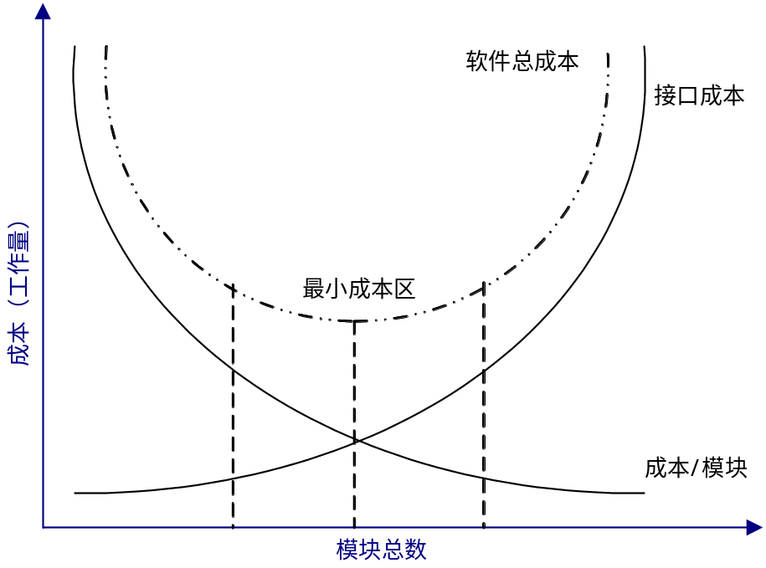
4.2 模块独立性
对每个问题都存在着某个最佳模块数目，它能使得软件成本最小。

Slide 8
4.2 模块独立性
模块化的优点：
  可以使软件结构清晰，容易设计、容易阅读和理解、容易测试和调试。
  提高软件的可靠性。
  有助于软件开发工程的组织管理。

Slide 9
4.2 模块独立性
模块独立性的度量标准：耦合（coupling）和内聚（cohesion）
  耦合是模块之间相对独立性的量度
  内聚是模块功能相对强度的量度
耦合性是对软件程序结构中各个模块之间相互关联程度的一种度量。
在设计软件时应追求尽可能低耦合的系统。

Slide 10
4.2 模块独立性
耦合分为七级：
间接耦合（nondirect coupling）：两模块中任一个都不依赖对方而能独立工作，也就是说两个模块之间没有直接关系，它们之间的联系完全是通过主模块的控制和调用来实现的。
数据耦合（data coupling）：两模块间通过参数交换信息，而传递的信息仅限于数据，或者说一个模块访问另一个模块时，彼此之间是通过数据参数（而不是控制参数、公共数据结构或外部变量）来交换输入、输出信息的。

Slide 11
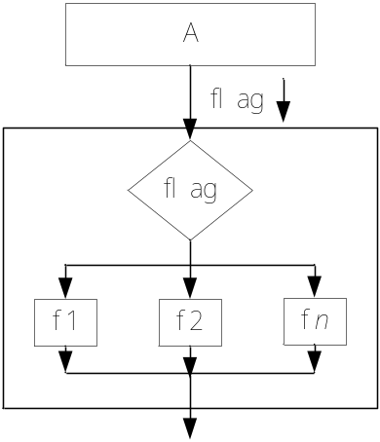
4.2 模块独立性
特征耦合/标记耦合（stamp coupling）：两个模块都要使用同一数据结构的一部分，不是采用全程公共数据区共享，而是通过模块接口传递数据结构的一部分（不是简单的数据）。
控制耦合（control coupling）：两模块间通过参数交换信息，而传递的信息中含有控制信息（控制参数）。

Slide 12
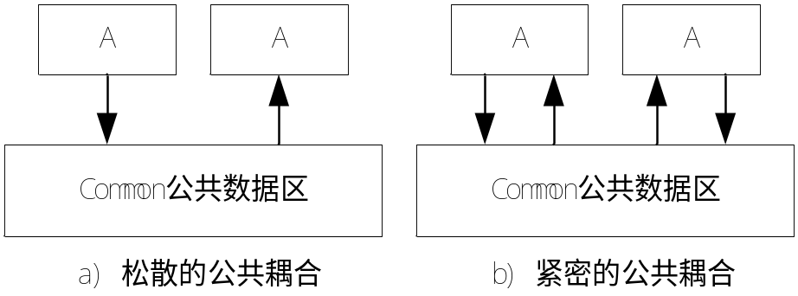
4.2 模块独立性
外部耦合（external coupling）：若干模块均与同一个外部环境关联。一组模块都访问同一全局简单变量而不是同一全局数据结构，而且不是通过参数表传递该全局变量的信息。
公共耦合（common coupling）：若干模块通过全局的数据环境相互作用时（一组模块都访问同一个公共数据环境）。
  松散公共耦合、紧密公共耦合

Slide 13
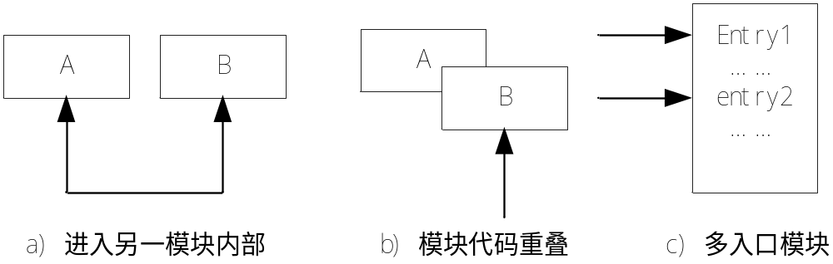
4.2 模块独立性
内容耦合（content coupling）
  一个模块直接访问另一个模块的内部数据；
  一个模块不通过正常入口转到另一模块内部；
  两个模块有一部分程序代码重叠；
  一个模块有多个入口；
  …

Slide 14
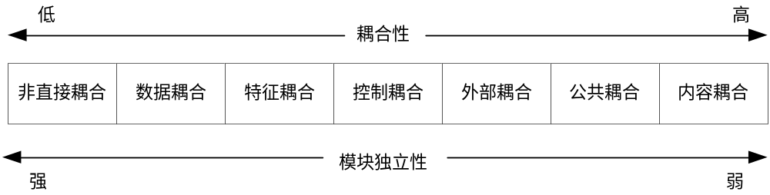
4.2 模块独立性
设计软件时应尽量使用数据耦合，减少控制耦合，限制环境耦合和公共耦合，杜绝内容耦合。（低耦合）
  模块易被独立理解、编写、修改
  模块中的错误不易蔓延

Slide 15
4.2 模块独立性
为了降低耦合度，可以采用消耦（decoupling）技术
  根据问题的特点，选择适当的耦合类型
  降低模块接口的复杂性
  把模块的通信信息放在缓冲区中

Slide 16
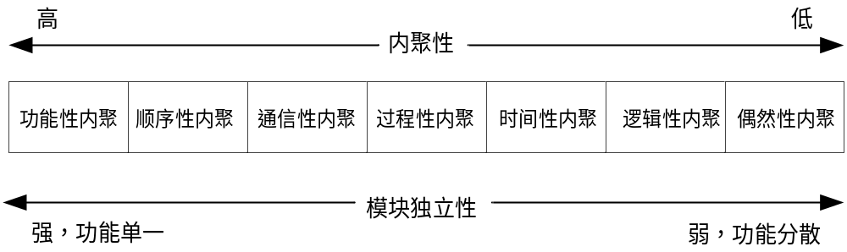
4.2 模块独立性
内聚性标志一个模块内部各成分彼此结合的紧密程度。
内聚和耦合是相互关联的。在程序结构中各模块的内聚程度越高，模块间的耦合程度就越低，但并不绝对。
软件概要设计的目标是力求增加模块的内聚，尽量减少模块间的耦合。增加内聚比减少耦合更重要。

Slide 17
4.2 模块独立性
内聚分为七级：
低级内聚
偶然性内聚（coincidental cohesion）：一个模块内各成分为完成一组功能而组合在一起，它们相互之间即使有关系，也很松散或者模块内各部分之间就没有联系。
逻辑性内聚（logical cohesion）：一个模块完成的诸任务逻辑上相关。
时间性内聚/经典内聚（temporal cohesion）：一个模块包含的诸任务必须在同一时间段内执行。

Slide 18
4.2 模块独立性
中级内聚
过程性内聚（procedural cohesion）：模块内各个组成部分的处理动作各不相同、彼此相关，并且受同一控制流支配，必须按特定的次序执行。
通信性内聚（communicational cohesion）：一个模块内各功能部分都使用了相同的输入数据，或产生了相同的输出数据。

Slide 19
4.2 模块独立性
高级内聚
顺序性内聚（sequential cohesion）：一个模块内的各个组成部分顺序执行几个处理动作，前一个处理动作产生的输出数据是下一个处理工作的输入数据。
功能性内聚（functional cohesion）：模块内所有成分形成一个整体，完成单个功能。
  黑盒特性
  应尽可能使模块达到功能内聚

Slide 20
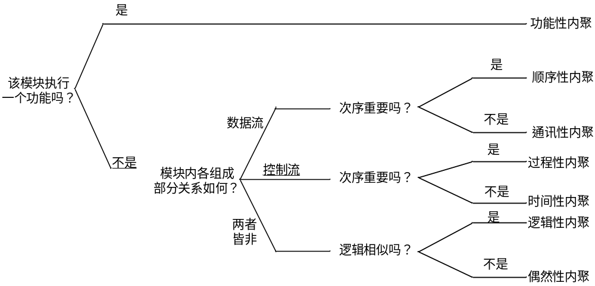
4.2 模块独立性

Slide 21
4.3 概要设计的工具
HIPO图（Hierarchy Plus Input-Process-Output）：由层次图（HC图）加上IPO图（Input-Process-Output）组成。
  层次图中的矩形框表示模块，而针对层次图中的每一个模块再配上IPO图来表达输入、处理、输出。
  方框间的连线表示调用关系。最顶层的方框代表主控模块，它调用下层模块完成软件系统的功能。

Slide 22
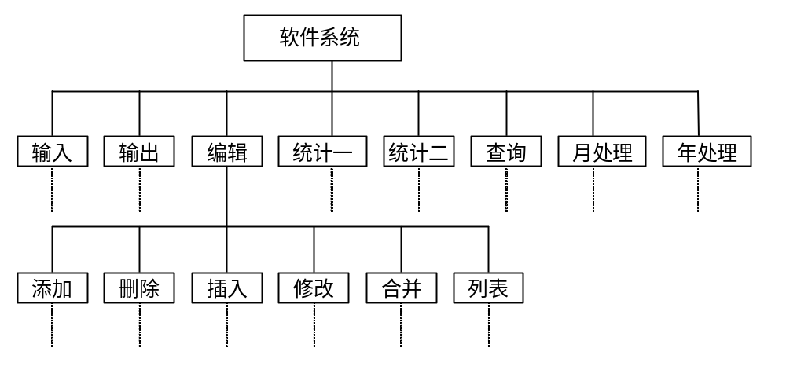
4.3 概要设计的工具

Slide 23
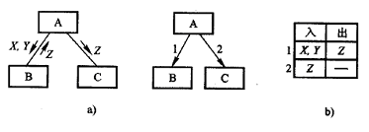
4.3 概要设计的工具
（软件/模块）结构图（SC图，Structure Chat）
  模块：用矩形框来表示模块，框内标明模块的名字或主要功能；
  模块间的控制关系：矩形框之间的带箭头的连线表示模块的调用关系。（高层调用低层）
  模块间的消息传递：用带注释的箭头表示模块调用过程中传入和传出模块的数据流。

Slide 24
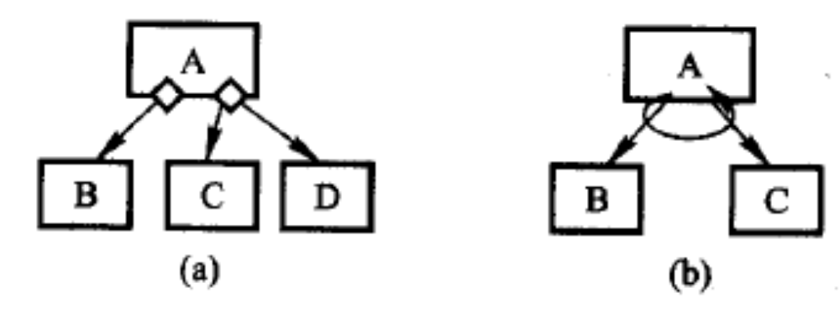
4.3 概要设计的工具
  附加符号：可以表示模块的选择调用或循环调用。
  选择调用：用菱形符号表示
  循环调用：用叠加在调用线始端的环形箭头表示

Slide 25
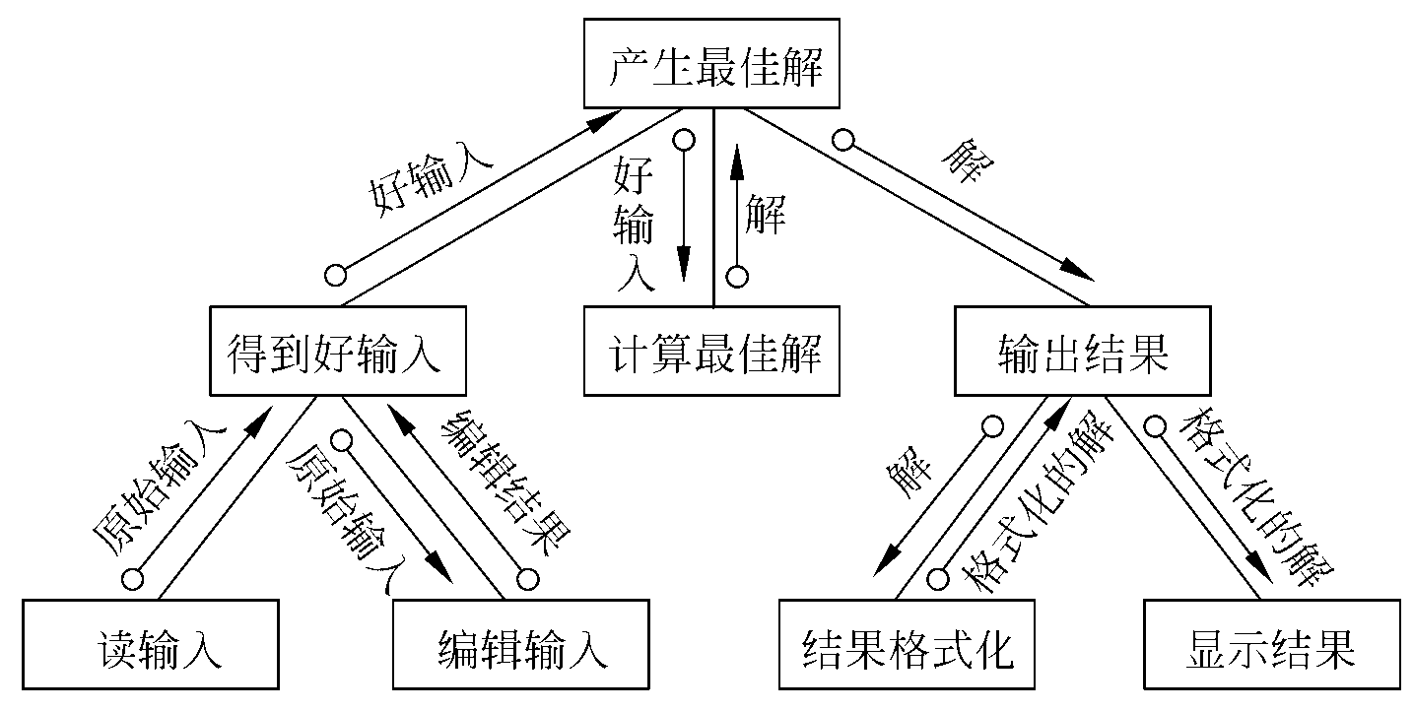
4.3 概要设计的工具
  如果希望进一步标明传递的信息是数据还是控制信息，则可以利用注释箭头尾部的形状来区分：尾部是空心圆表示传递的是数据，实心圆表示传递的是控制信息。

Slide 26
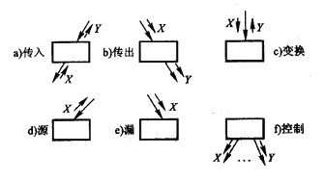
4.3 概要设计的工具
6种模块：传入模块、传出模块、变换模块、源模块、漏模块、控制模块。

Slide 27
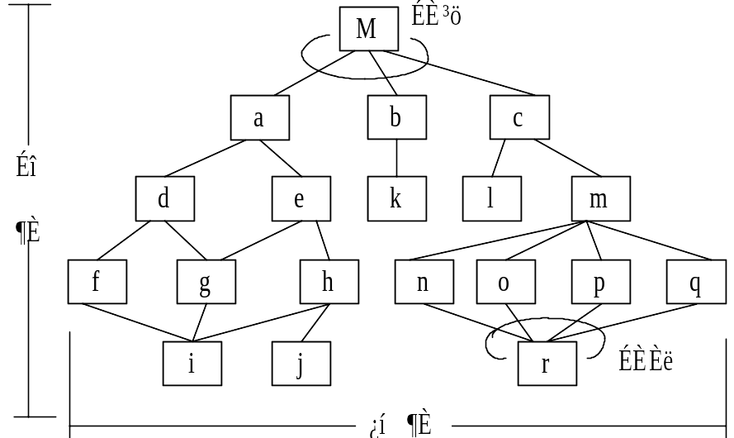
4.3 概要设计的工具
结构图的形态特征
  深度
  宽度
  扇出
  扇入
注意事项
  模块之间不同名
  调用关系只能从上到下
  不严格表示模块的调用次序，习惯上从左到右

Slide 28
4.3 概要设计的工具
结构图中模块的设计准则
  改进软件结构，提高模块独立性（要求：低耦合、高内聚）
  模块规模要适中
  深度、宽度、扇入、扇出要恰当
  降低模块接口复杂性
  设计单入口单出口的模块

Slide 29
4.4 结构化设计方法
结构化设计方法（ Structured Design，SD）
  面向数据流的设计方法
  SA与SD相衔接：利用映射把数据流图（信息流）变换成软件结构，即模块结构图
信息流有变换流和事务流两种类型。

Slide 30
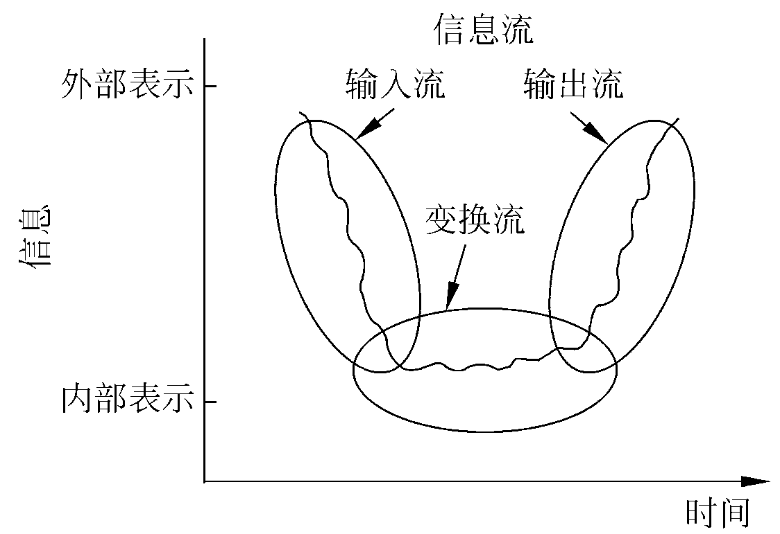
4.4 结构化设计方法
变换流（transform flow）
  特点：从同一数据源进入系统的数据，它在数据流图中流动的逻辑路径是相同的。（以变换为中心）

Slide 31
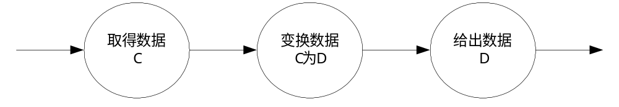
4.4 结构化设计方法
  变换流的DFD是一个线性结构，由输入、变换和输出三部分组成。
  变换是系统的变换中心，变换输入端的数据流为系统的逻辑输入，输出端为逻辑输出。而系统输入端为物理输入，输出端为物理输出。
  变换型数据处理的工作过程大致分为三步，即取得数据、变换数据和给出数据。

Slide 32
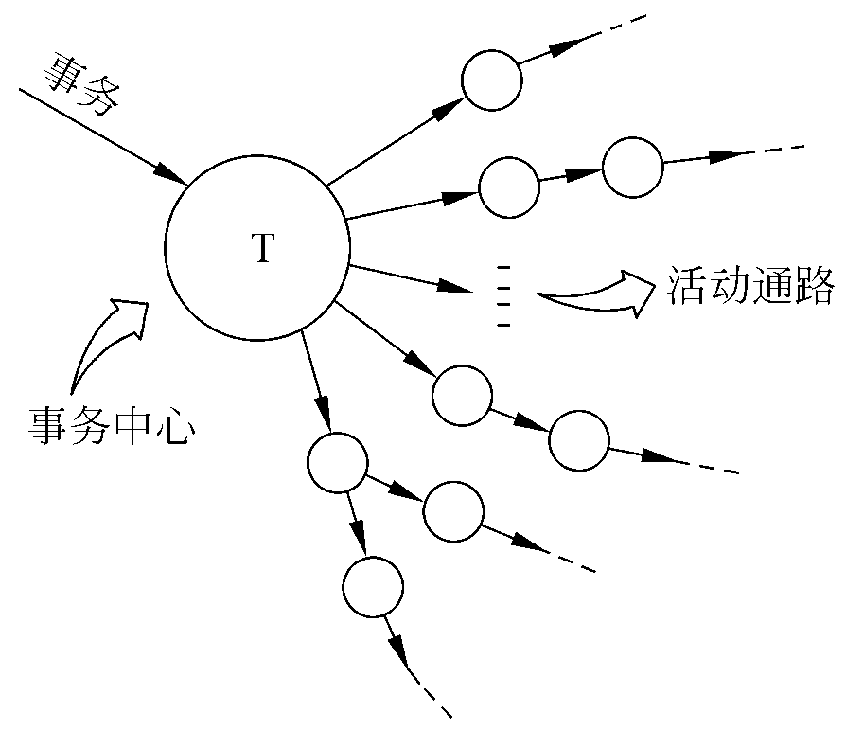
4.4 结构化设计方法
事务流（transaction flow）
  特点：“以事务为中心”，数据沿输入通路到达一个处理T，这个处理（事务中心）根据输入数据的类型在若干个动作序列中选出一个来执行。

Slide 33
4.4 结构化设计方法
结构化设计方法（Yourdon）：数据流图→结构图
基本步骤：
  分析DFD，即进行系统的结构化分析。
  确定DFD的特点及边界，即区分事务流、变换流。
  映射为软件结构。设计映射策略：变换分析和事务分析。
  细化后，得到初始结构图。
  获得最终的软件结构图。耦合性度量和内聚性度量。

Slide 34
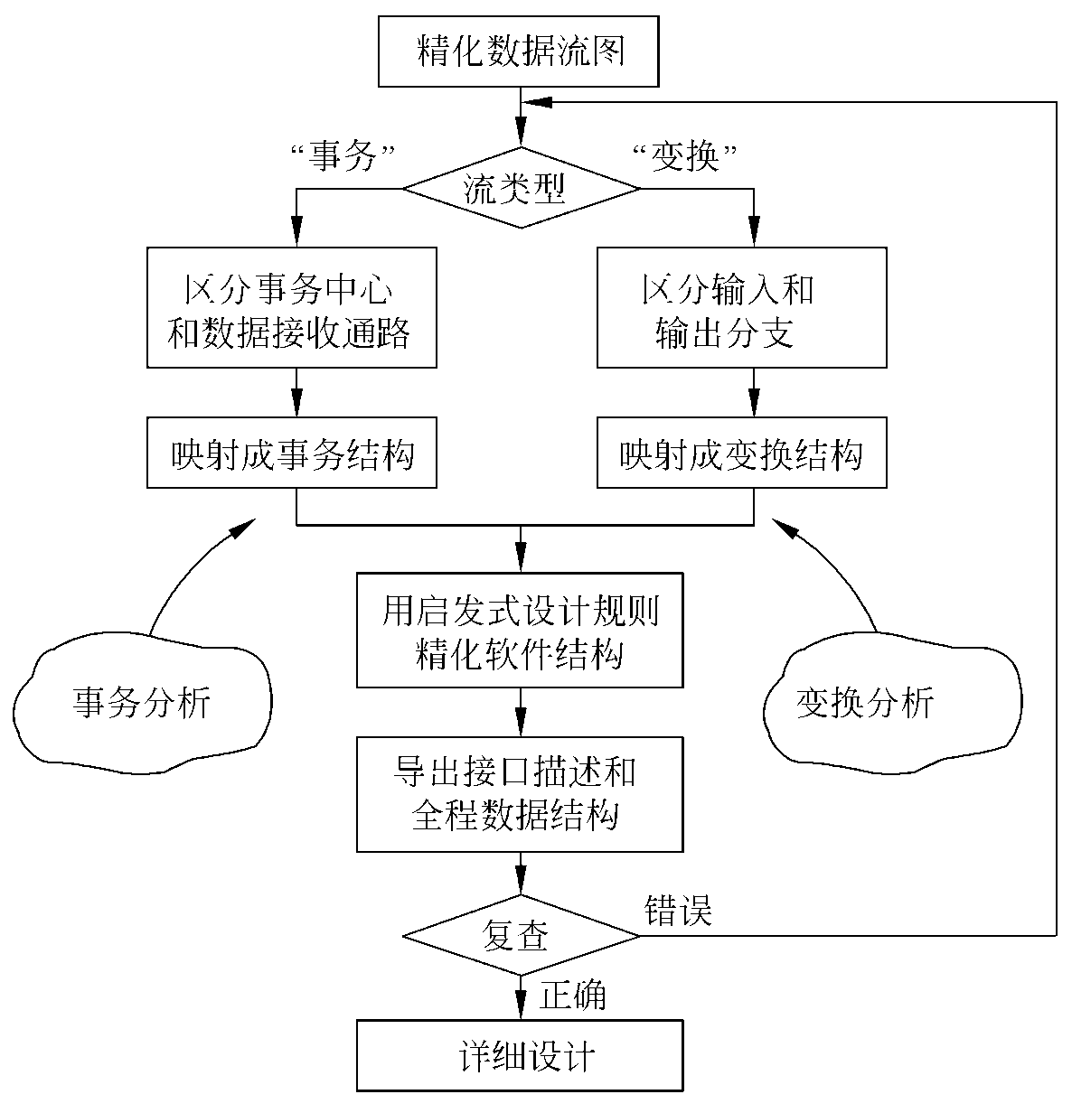
4.4 结构化设计方法

Slide 35
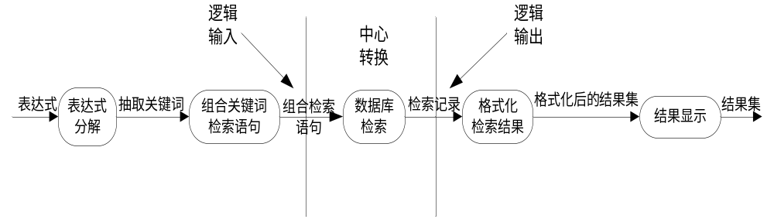
4.4 结构化设计方法
变换分析：把具有变换流特点的数据流图按预先确定的模式映射成软件结构。
步骤：
  重新分析数据流图
  在数据流图上区分系统的逻辑输入、逻辑输出和中心变换部分
    确定中心变换

Slide 36
4.4 结构化设计方法
  试探方法
    从数据流图的物理输入端开始，一步一步向系统的中间移动，找到离物理输入端最远的，但仍被看做是系统输入的数据流，即系统的逻辑输入。
    从数据流图的物理输出端开始，一步一步向系统的中间移动，找到离物理输出端最远的，但仍被看作是系统输出的数据流，即系统的逻辑输出。
    从物理输入端到逻辑输入，构成系统的输入部分；从物理输出端到逻辑输出，构成输出部分；夹在输入部分和输出部分之间的就是中心变换部分。

Slide 37
4.4 结构化设计方法
进行一级分解，设计系统模块结构的顶层和第一层
  首先设计一个主模块，并用系统的名字为它命名，然后将它画在与中心变换相对应的位置上。作为系统的顶层，它的功能是调用下一层模块，完成系统所要做的各项工作。
  程序结构的第一层可以这样设计：为每一个逻辑输入设计一个输入模块，它的功能是为主模块提供数据；为每一个逻辑输出设计一个输出模块，它的功能是将主模块提供的数据输出；为中心变换设计一个变换模块，它的功能是将逻辑输入转换成逻辑输出。

Slide 38
4.4 结构化设计方法
进行二级分解，设计输入、中心变换、输出部分的中、下层模块
  对于每一个逻辑输入，在数据流图上向物理输入端方向逆向移动，只要还有加工，就在相应输入模块下面建立一个输入子模块和一个变换子模块。
  对于每一个逻辑输出，在数据流图上向物理输出端方向正向移动，只要还有加工框，就在相应输出模块下面建立一个变换子模块和一个输出子模块。
  一般应参照数据流图的中心变换部分和功能分解的原则来考虑如何对中心变换模块进行分解。

Slide 39
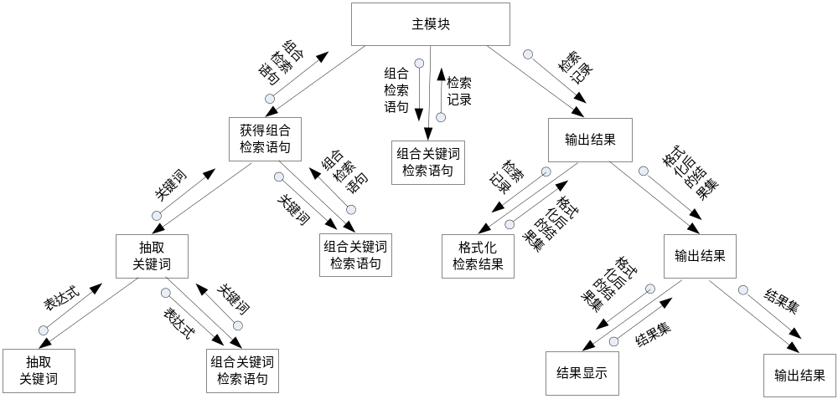
4.4 结构化设计方法

Slide 40
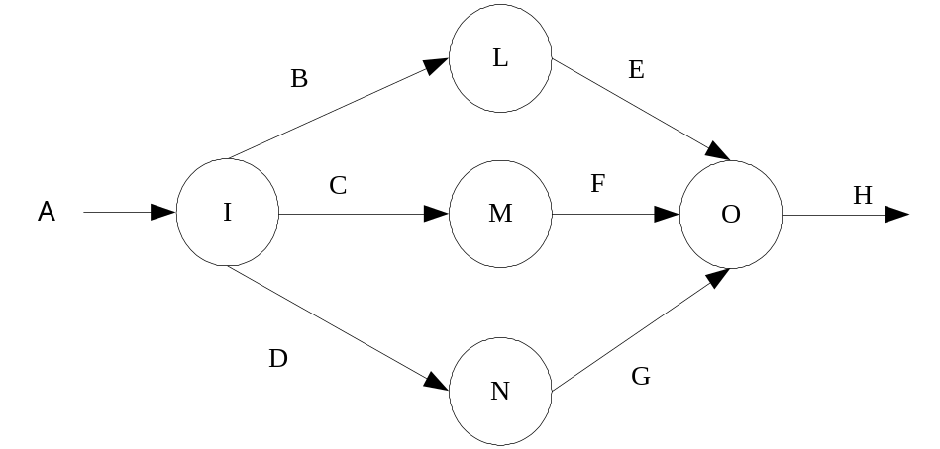
4.4 结构化设计方法
事务分析：从具有事务流特点的数据流图建立系统结构图。
事务源、事务中心

Slide 41
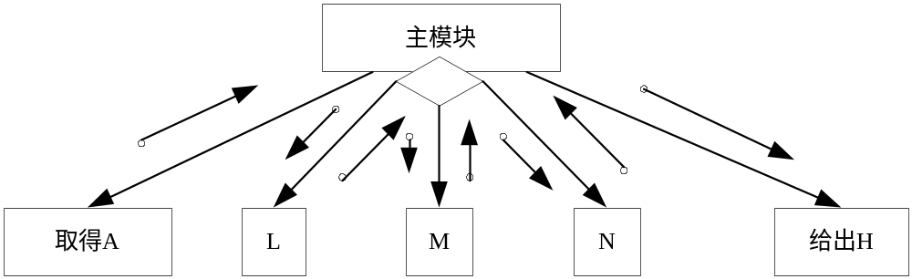
4.4 结构化设计方法
建立一个主模块用以代表整个加工，位于P-层（主层）。
考虑被称为下一层（事务层）的第二层模块。第二层模块只能是三类：取得事务、处理事务和给出结果。
各个事务模块下层的操作模块，即A-层（活动层）和细节模块，即D-层（细节层），可以继续分解扩展，直至完成整个结构图。

Slide 42
4.4 结构化设计方法
事务分析的步骤：
  识别事务源。
  规定适当的事务型结构。
  识别各种事务和它们定义的操作。
  注意利用公用模块。
  对每一事务，或对联系密切的一组事务，建立一个事务处理模块。
  对事务处理模块规定它们全部的下层操作模块。
  对操作模块规定它们的全部细节模块。

Slide 43
4.4 结构化设计方法
设计的后处理
  为每个模块开发一份处理说明
  为每个模块提供一份接口描述
  定义局部的和全程的数据结构
  给出所有的设计限制和约束
  进行概要设计的评审
  如果需要和合算的化，对结构进行优化。

Slide 44
小结
本章介绍了概要设计的目标任务和过程，阐述了与概要设计有关的基础知识，如模块、模块独立性的衡量准则，详细介绍了结构化设计方法，最后介绍了数据设计。

Slide 45
习题
把所设计的银行计算机储蓄系统的0层数据流图（DFD图）转换成为结构图（SC图）。

